Slide 1
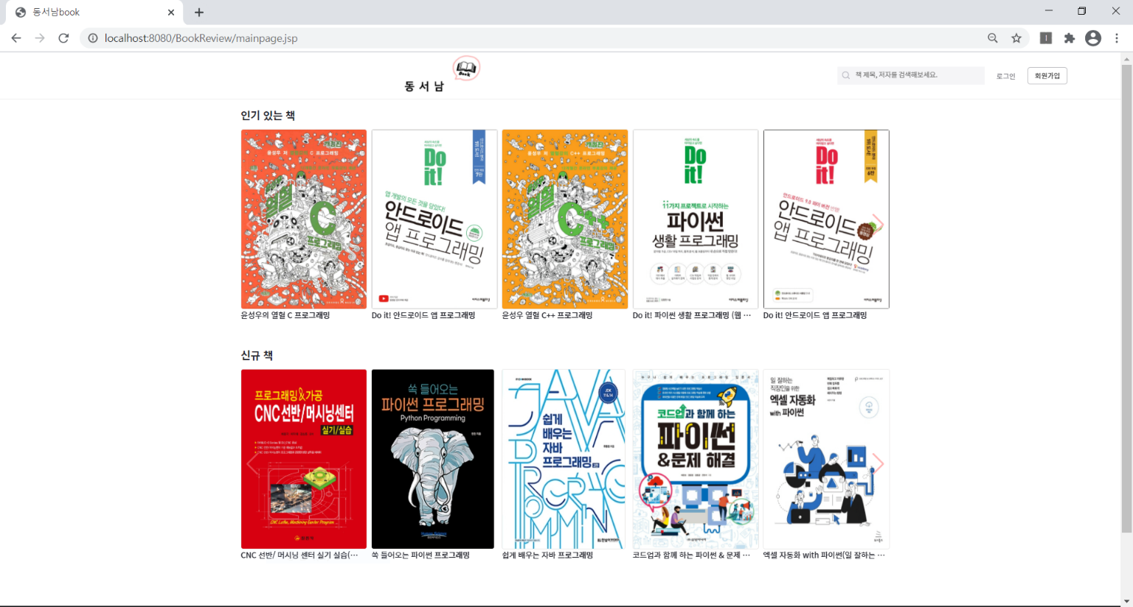
로고 클릭 시 메인 페이지로 이동
검색 가능한 검색 창
로그인 클릭 시 로그인 팝업 생성 현재 비로그인
openAPI로 네이버 developer에서 책 검색 API를 가져와서 프로그래밍에 관련된 인기 책 출력
회원가입 클릭 시 회원가입 팝업 생성
단순한 격자 출력이 아닌 슬라이드를 하면 더 많은 책을 볼 수 있음.
사진 클릭 시 해당 책 상세 페이지로 이동
openAPI로 네이버 developer에서 책 검색 API를 가져와서 프로그래밍에 관련된 신규 책 출력
단순한 격자 출력이 아닌 슬라이드를 하면 더 많은 책을 볼 수 있음.

Slide 2
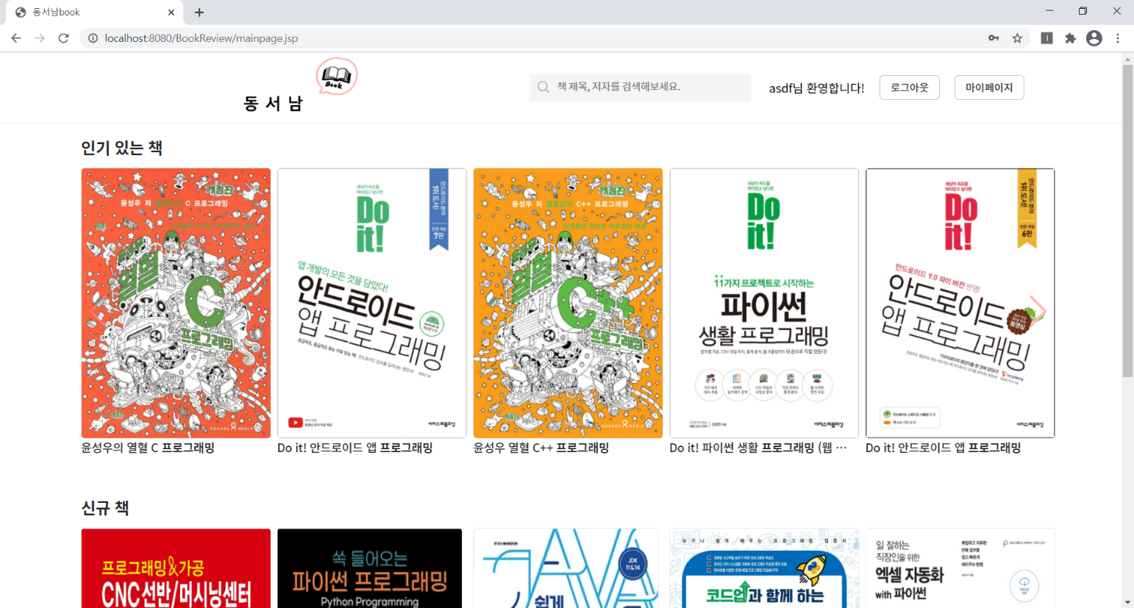
openAPI로 네이버 developer에서 책 검색 API를 가져와서 프로그래밍에 관련된 인기 책 나열
로고 클릭 시 메인 페이지로 이동
검색 가능한 검색 창
로그인 한
아이디
출력
현재는 로그인 상태.
사용자의 마이페이지로 이동
사진 클릭 시 해당 책 상세 페이지로 이동
단순한 격자 출력이 아닌 슬라이드를 하면 더 많은 책을 볼 수 있음.
같은 방식으로 신규책 나열

Slide 3
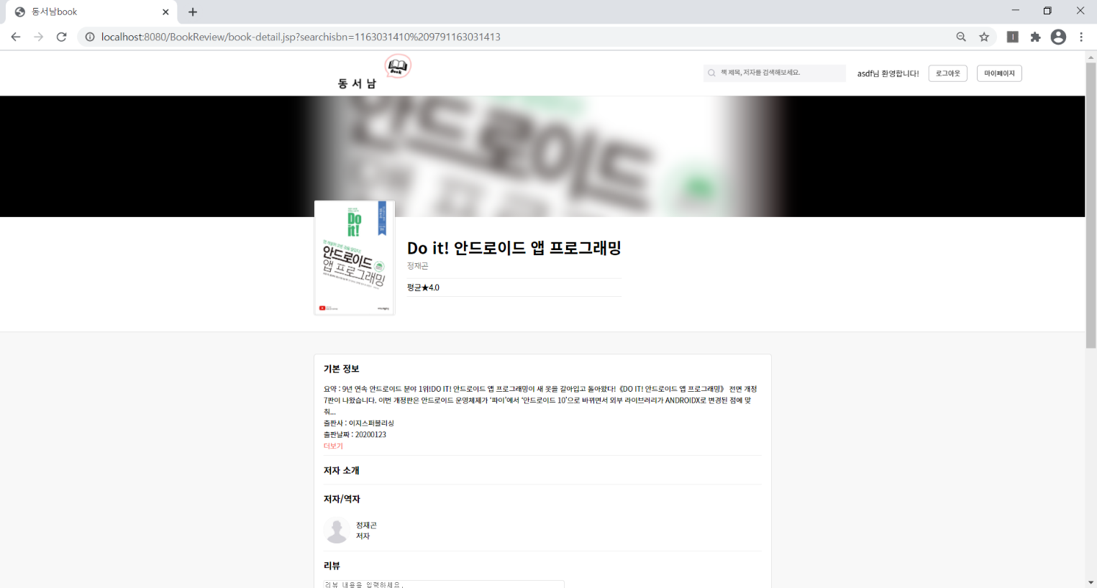
로고 클릭 시 메인 페이지로 이동
검색 가능한 검색 창
표지를 디자인적으로 표현
현재는 로그인 된 상태
책 사진, 책 제목, 저자, 이 사이트의 리뷰 평균 평점을 나타냄. 네이버 Developers에서의 책 검색 Open API의 결과
네이버 Developers에서의 책 검색 Open API의 결과로 책의 기본 정보를 출력
저자를 보여주고 고정된 프로필사진 출력
이후는 다음 캡쳐본에서 설명

Slide 4
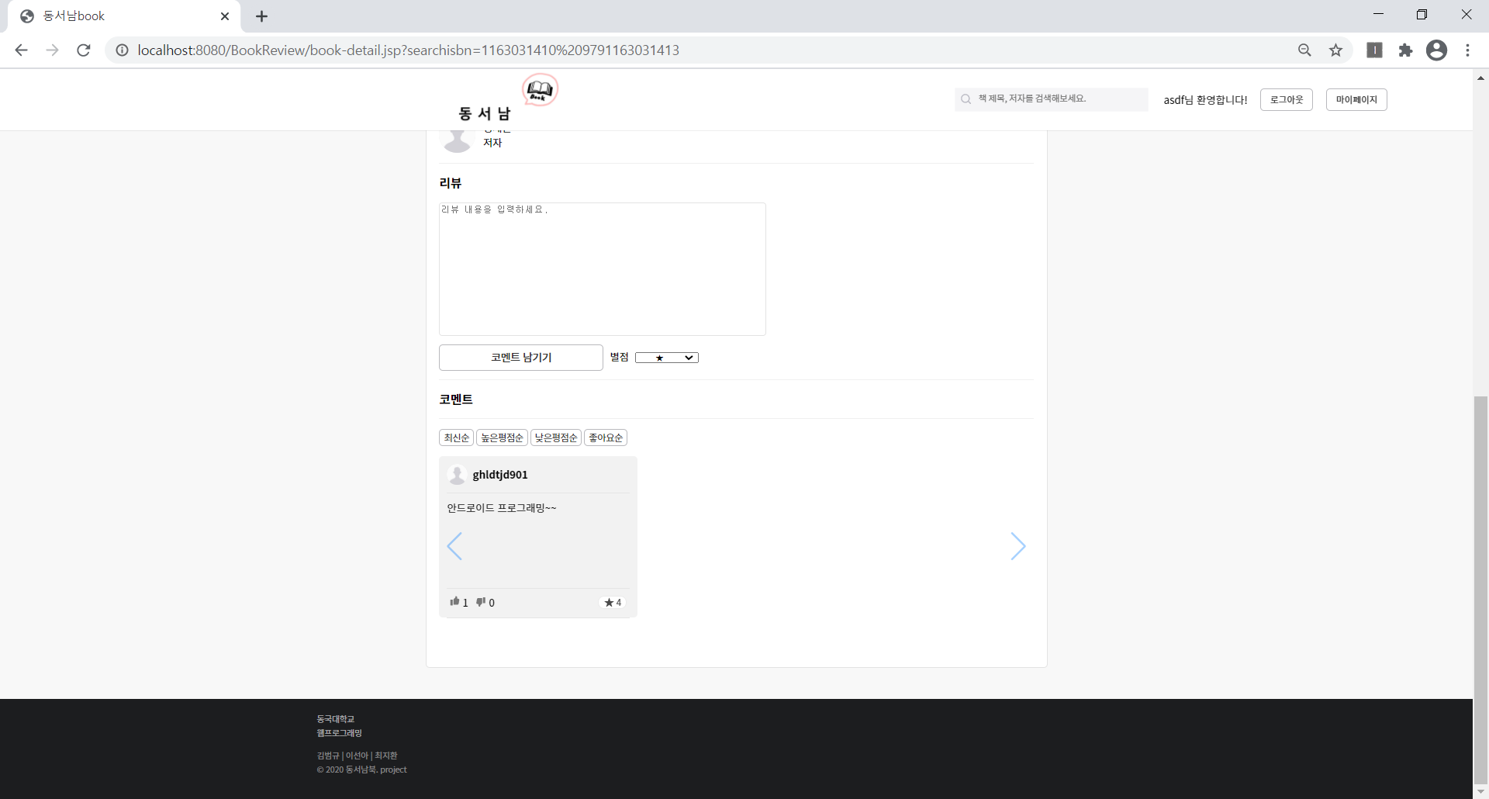
로고 클릭 시 메인 페이지로 이동
검색 가능한 검색 창
전에 설명한 페이지의 밑부분
로그인 상태일때만 리뷰를 작성할 수 있는 창이 나타남
현재는 로그인 된 상태
리뷰를 남기고, 코멘트 남기기 버튼 클릭 시 밑에 코멘트에 자신의 정보와 리뷰내용, 별점 내용이 등록됨.
1~5개의 별점으로 평가가능
별점 선택 후 등록하면 별점 출력화면
리뷰는 최신 ,순 높은 평점 순 낮은 평점 순, 좋아요 순으로 정렬 가능
슬라이드 방식이며, 다른 사람이 한 리뷰까지 볼 수 있음.
좋아요, 싫어요 버튼
자신의 리뷰에는 클릭을 못하게 만들고, 다른 사람의 아이디로는 둘 중 하나를 클릭해서 평가를 할 수 있습니다. 리뷰는 책마다 한 아이디, 한 리뷰만 작성하게 막음

Slide 5
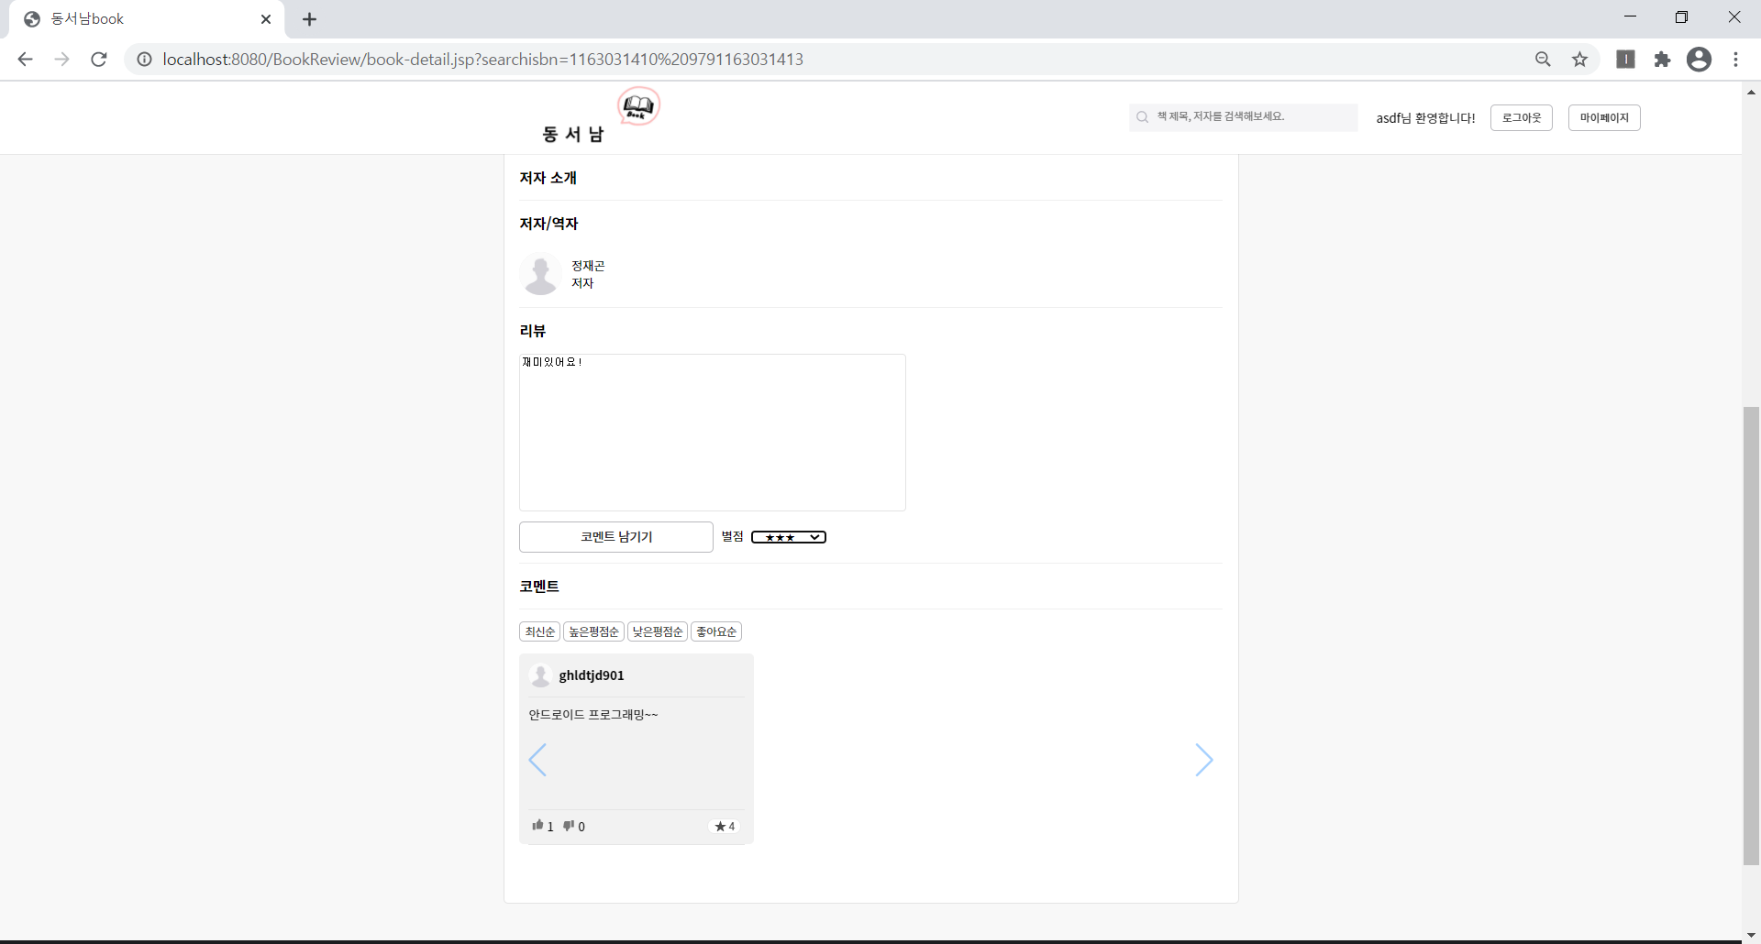
전에 설명한 책 상세페이지의 기능과 동일하여 설명을 생략합니다.
현재 ID가 asdf인 사람이 “재미있어요!” 리뷰를 작성하고 별점을 ★ ★ ★ (3점)을 주고 코멘트 남기기 입력을 했습니다.
별점 입력

Slide 6
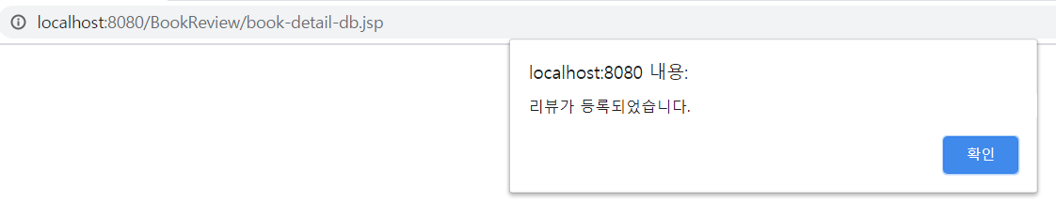

Slide 7
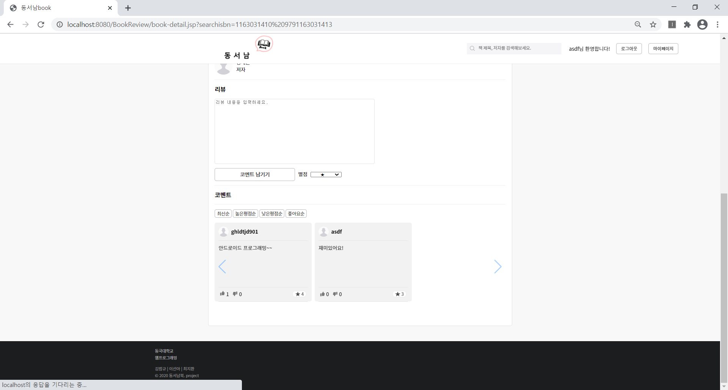
전에 설명한 책 상세페이지의 기능과 동일하여 설명을 생략합니다.
아까 입력한 리뷰내용을 사용자의 ID와 함께 리뷰와
별점을 준 내용 까지 나와있습니다.
다른 사용자의 평가를 받을 수 있음
입력한 별점 내용 출력
맨 밑 footer는 만든 사람의 정보를 출력함

Slide 8

현재 asdf로 로그인 되어있고 이 책에 관련된 리뷰가 이미 존재하는데, 한번 더 별점을 ★(1점)을 입력하고 코멘트 남기기를 입력합니다.
전에 설명한 책 상세페이지의 기능과 동일하여 설명을 생략합니다.
별점 입력

Slide 9
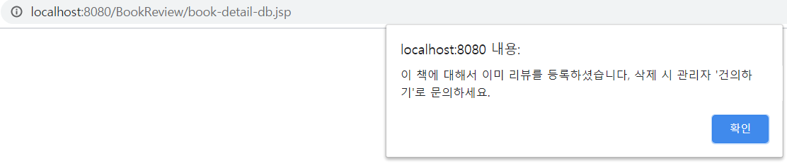

Slide 10
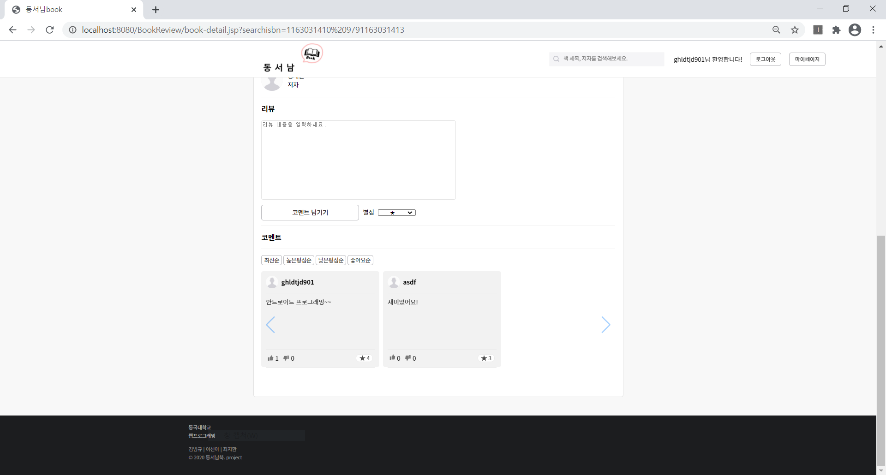
전에 설명한 책 상세페이지의 기능과 동일하여 설명을 생략합니다.
이번엔 ghldtjd901이라는 사용자의
관점입니다.
엄지손가락을 위로 가리키는 이미지가 좋아요, 아래로 가리키는 이미지가 싫어요 인데, 이 리뷰에 대해서 현재 ghldtjd901이 접속하여 ‘싫어요’버튼을 클릭해서 평가를 합니다.
같은 아이디, 즉 현재 사용자의 리뷰이므로 자신이 직접 리뷰를 평가할 수 없습니다. 따라서 이때 클릭할 수 없는 사진으로만 보입니다.

Slide 11
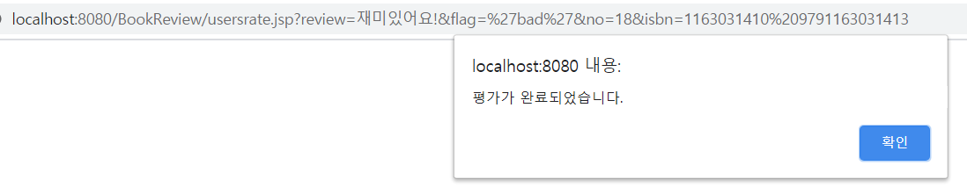

Slide 12

전에 설명한 책 상세페이지의 기능과 동일하여 설명을 생략합니다.
‘싫어요’가 정상적으로
입력되어 1이 증가한 것을 볼 수 있습니다.

Slide 13
전에 설명한 책 상세페이지의 기능과 동일하여 설명을 생략합니다.
같은 상황에서 ‘좋아요’나 ‘싫어요’의 평가를 한번 더 합니다.

Slide 14
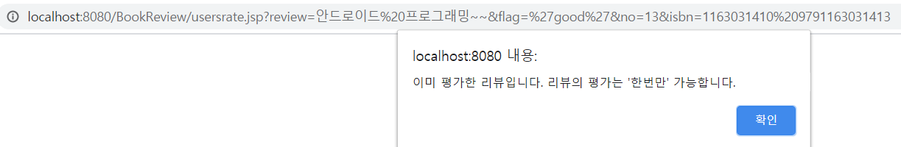

Slide 15
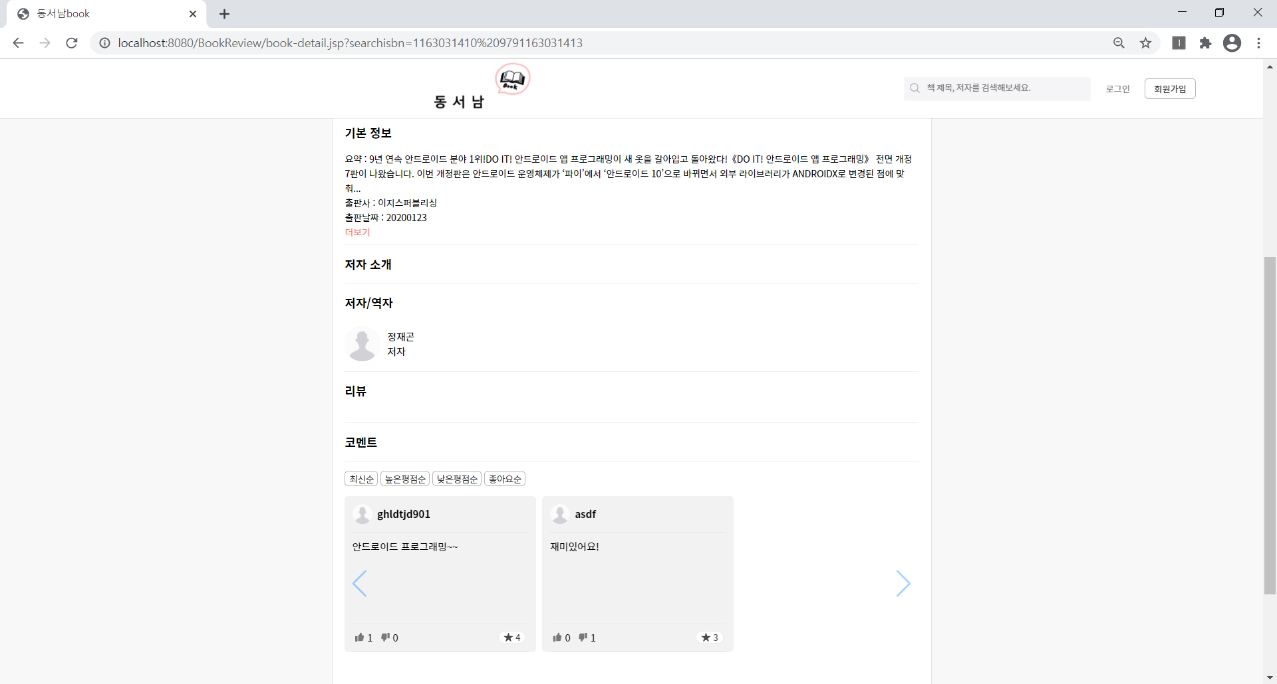
전에 설명한 책 상세페이지의 기능과 동일하여 설명을 생략합니다.
현재는 로그아웃 상태입니다.
비 로그인 상태에서는 리뷰를 등록할 수 있는 기능이 숨겨져 있어 리뷰를 하지 못하도록 막습니다.
전에 설명한 페이지의 결과로 :한 아이디당 한 리뷰-한 평가만 가능하므로 1이 그대로 나와있습니다.

Slide 16
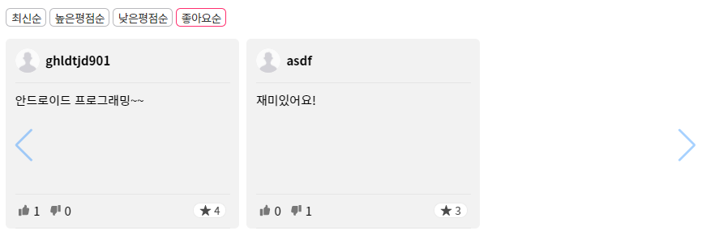

Slide 17
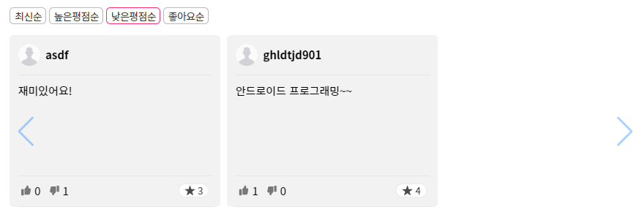

Slide 18
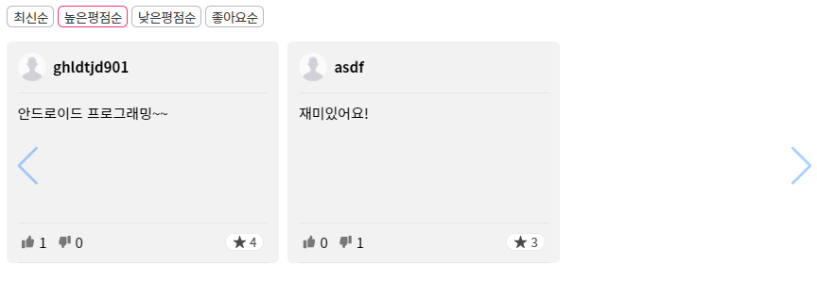

Slide 19
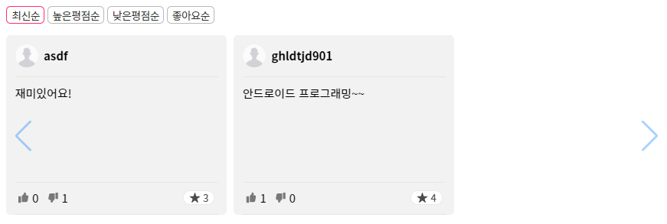

Slide 20
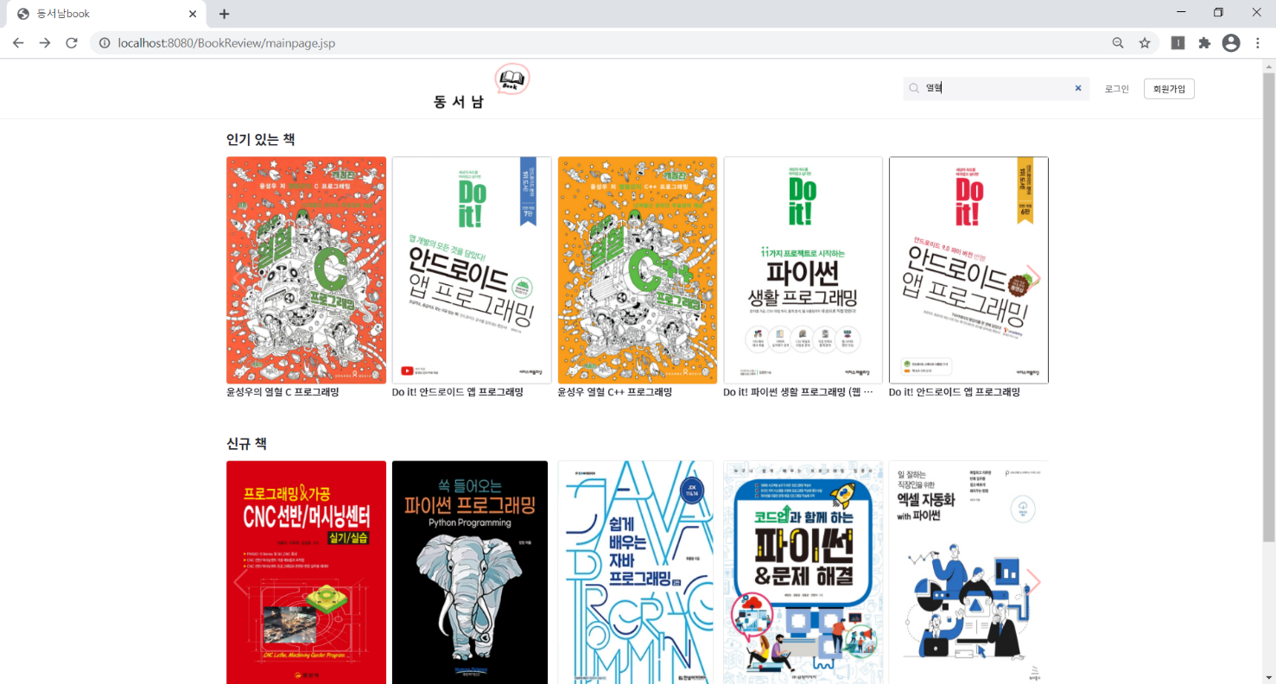
로고 클릭 시 메인 페이지로 이동
메인 페이지에서 검색을 할 수 있는데, 책제목 저자를 검색할 수 있습니다. 예시로 ‘열혈＇을 입력하여 검색합니다.
검색은 로그인, 비 로그인
모두 가능합니다.
로그인 클릭 시 로그인 팝업 생성 현재 비로그인
openAPI로 네이버 developer에서 책 검색 API를 가져와서 프로그래밍에 관련된 인기 책 출력
회원가입 클릭 시 회원가입 팝업 생성
단순한 격자 출력이 아닌 슬라이드를 하면 더 많은 책을 볼 수 있음.
사진 클릭 시 해당 책 상세 페이지로 이동
openAPI로 네이버 developer에서 책 검색 API를 가져와서 프로그래밍에 관련된 신규 책 출력
단순한 격자 출력이 아닌 슬라이드를 하면 더 많은 책을 볼 수 있음.

Slide 21
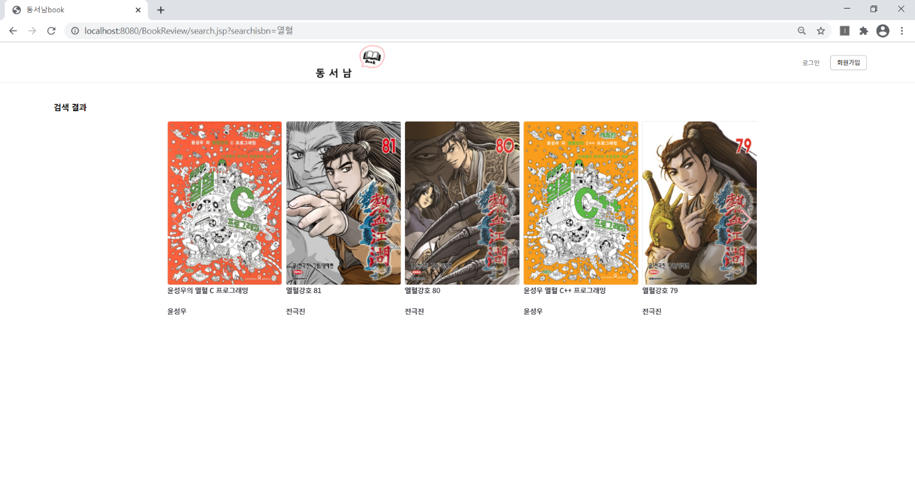
로고 클릭 시 메인 페이지로 이동
현재는 비 로그인 상태이지만, 로그인 상태에서도 동일합니다.
슬라이드 방식으로 검색결과가 더 있으면 옆으로 넘겨서 볼 수 있습니다.
사진 클릭 시 해당 책 상세 페이지로 이동
검색 결과를 openAPI로 네이버 developer에서 책 검색 API에서 관련 높은 순으로 출력하여 출력합니다.

Slide 22
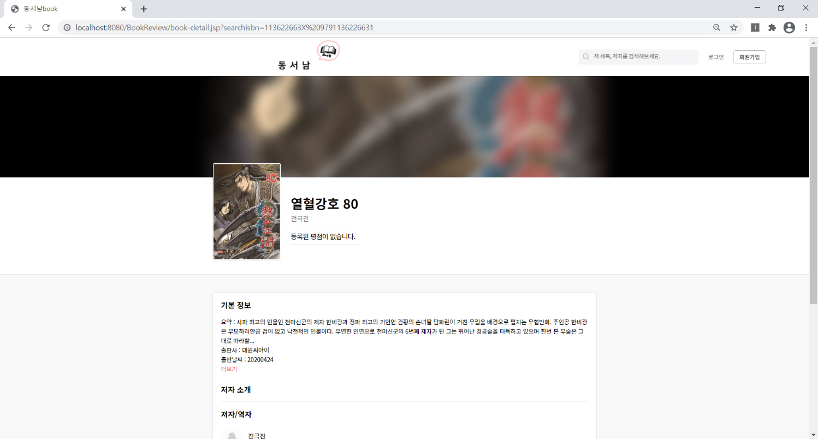
여기서도 검색 가능
검색페이지에서 검색한 책을 클릭 시 책 상세페이지로 이동합니다.
전에 설명한 책 상세페이지의 기능과 동일하여 설명을 생략합니다.

Slide 24
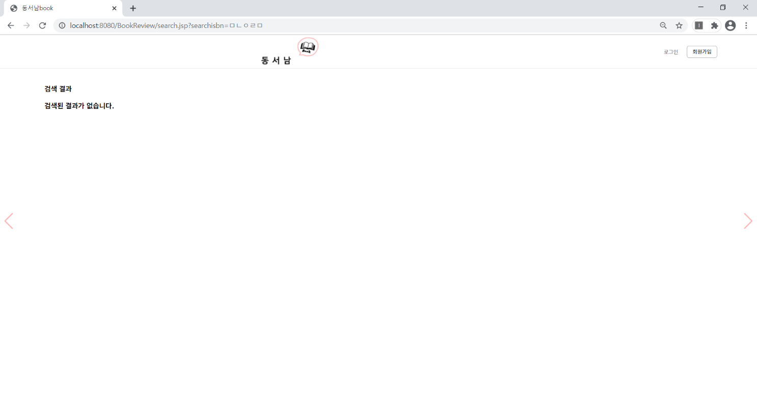
검색된 결과가 없다고 출력합니다.
전에 설명한 검색 페이지기능과 동일하여 설명을 생략합니다.

Slide 25
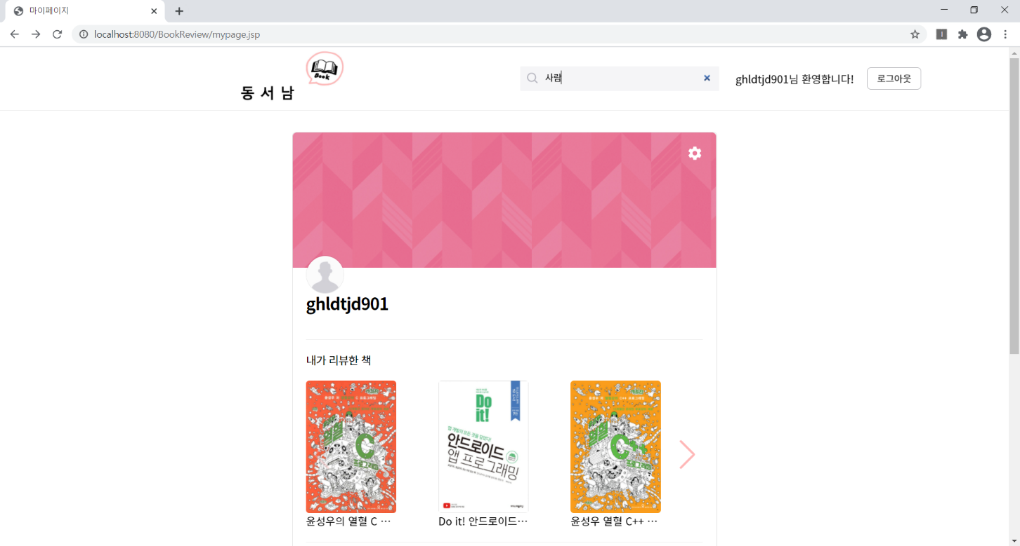
마이페이지에서 검색을 할 수 있는데, 책제목 저자를 검색할 수 있습니다. 예시로 ‘사람’을 입력하여 검색합니다.
마이페이지의 내용은 이후에
설명합니다. 현재는 다른 곳에 검색기능이 잘 되어 있는지 확인합니다.

Slide 26
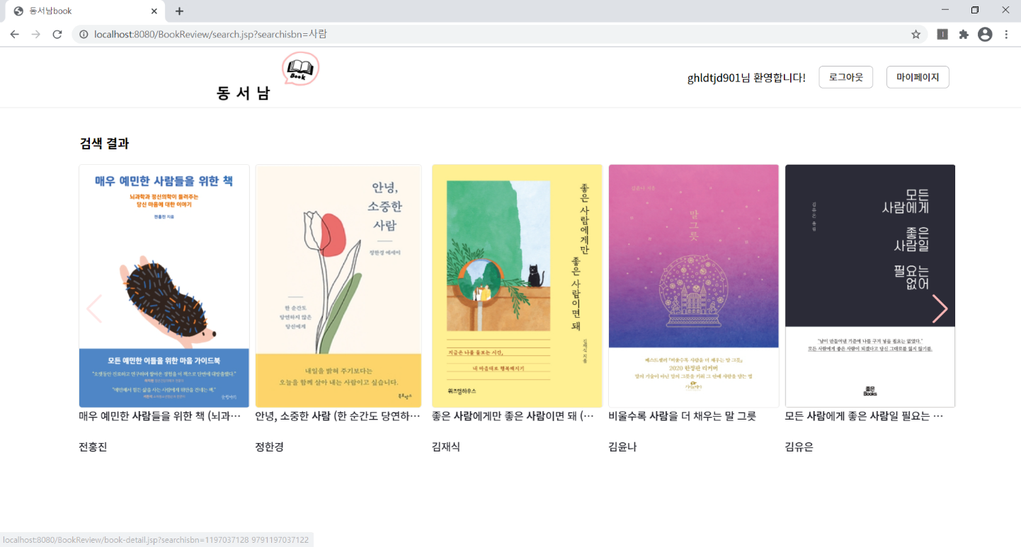
로고 클릭 시 메인 페이지로 이동
현재는 로그인 상태이지만, 비 로그인 상태에서도
동일합니다.
사진 클릭 시 해당 책 상세 페이지로 이동
슬라이드 방식으로 검색결과가 더 있으면 옆으로 넘겨서 볼 수 있습니다.
검색 결과를 openAPI로 네이버 developer에서 책 검색 API에서 관련 높은 순으로 출력하여 출력합니다.

Slide 27
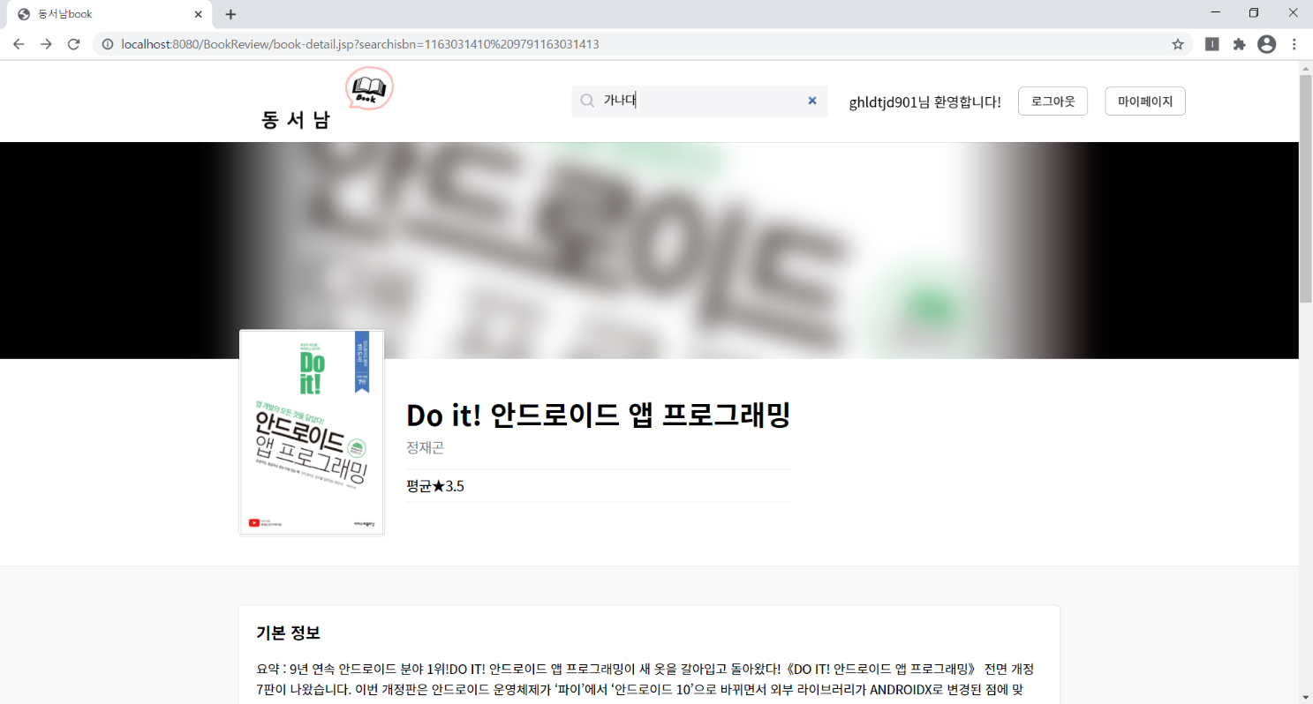
책 상세페이지에서 검색을 할 수 있는데, 책제목 저자를 검색할 수 있습니다. 예시로 ‘가나다’를 입력하여 검색합니다.
전에 설명한 책 상세 페이지와 동일하여 설명을 생략합니다. 현재는 검색기능을 봅니다.

Slide 28
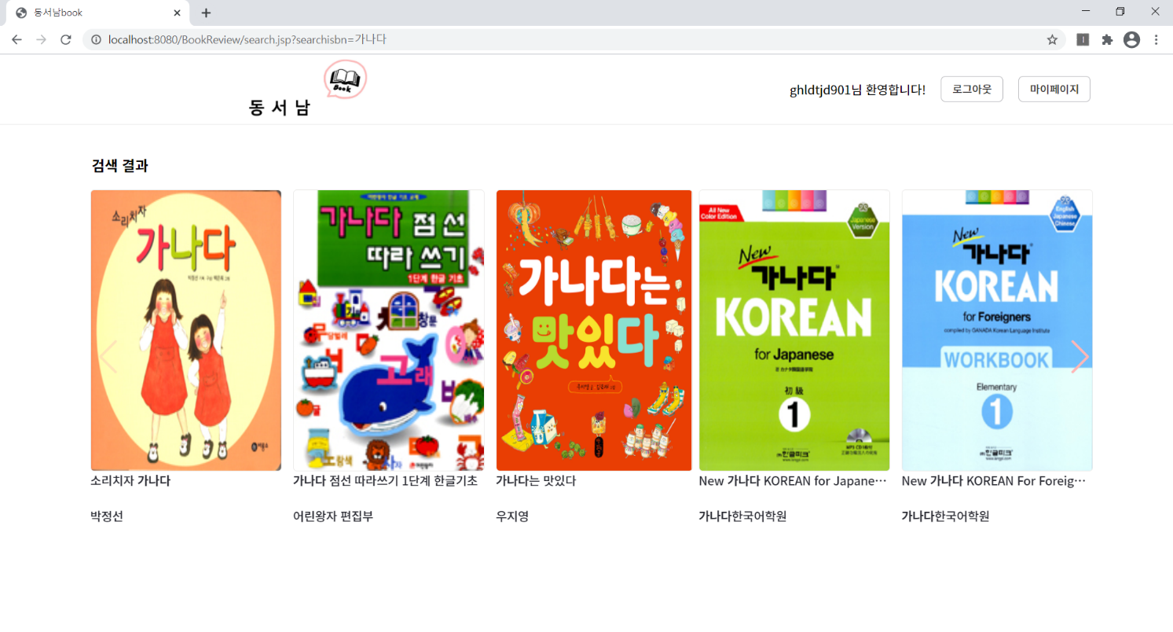
전에 설명한 책 검색 페이지와 동일하여 설명을 생략합니다..
정상적으로 검색.

Slide 29
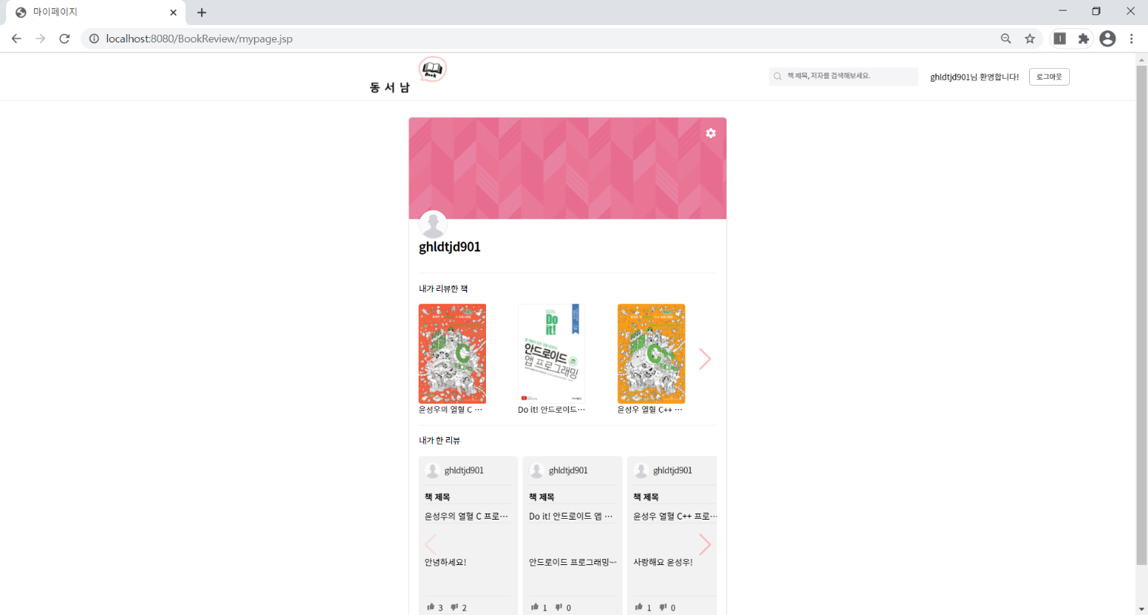
로고 클릭 시 메인 페이지로 이동
디자인 패턴
검색 가능한 검색 창
로그인을 하지 않으면 들어오지 못하는 페이지로
사용자가 로그인해 있어야 하므로 로그인 사용자의 아이디 표시와 ‘로그아웃’버튼은 변경없음
옵션 팝업을 띄워서 옵션창을 이용할 수 있음 (이 후
‘옵션’에서 설명)
고정된 프로필 사진과 ID를 크게 표시
자신이 리뷰한 책사진과 책제목이 나타나고 클릭 시 책 상세페이지로 이동
슬라이드 방식으로 이후 여러 개가 있으면 확인가능
자신의 리뷰가 책제목과 함께 평가를 얼마나 받았는지 볼 수 있음
슬라이드 방식으로 이후 여러 개가 있으면 확인가능

Slide 30
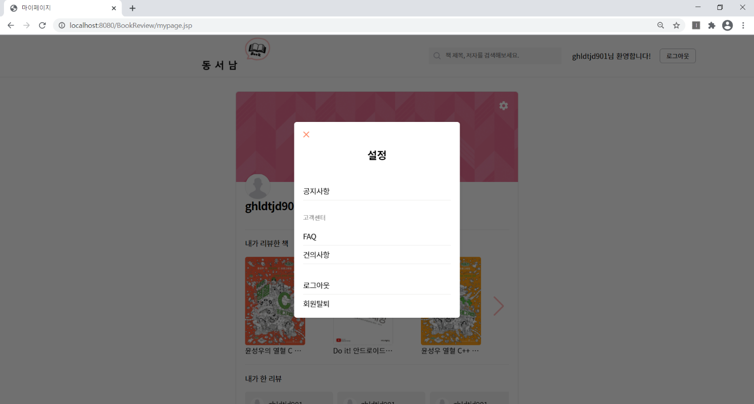
이 옵션 버튼 클릭 시 나타나는 팝업
DB안에 공지사항 정보를 출력하는 웹페이지로 이동
각 정보를 출력하는 웹페이지의 설명은 추후에 설명
DB안에 FAQ 정보를 출력하는 웹페이지로 이동
건의를 할 수 있는
＇구글 폼’ 으로 이동
로그아웃 기능
DB안에 회원탈퇴 안내를 출력하는 웹페이지로 이동

Slide 31
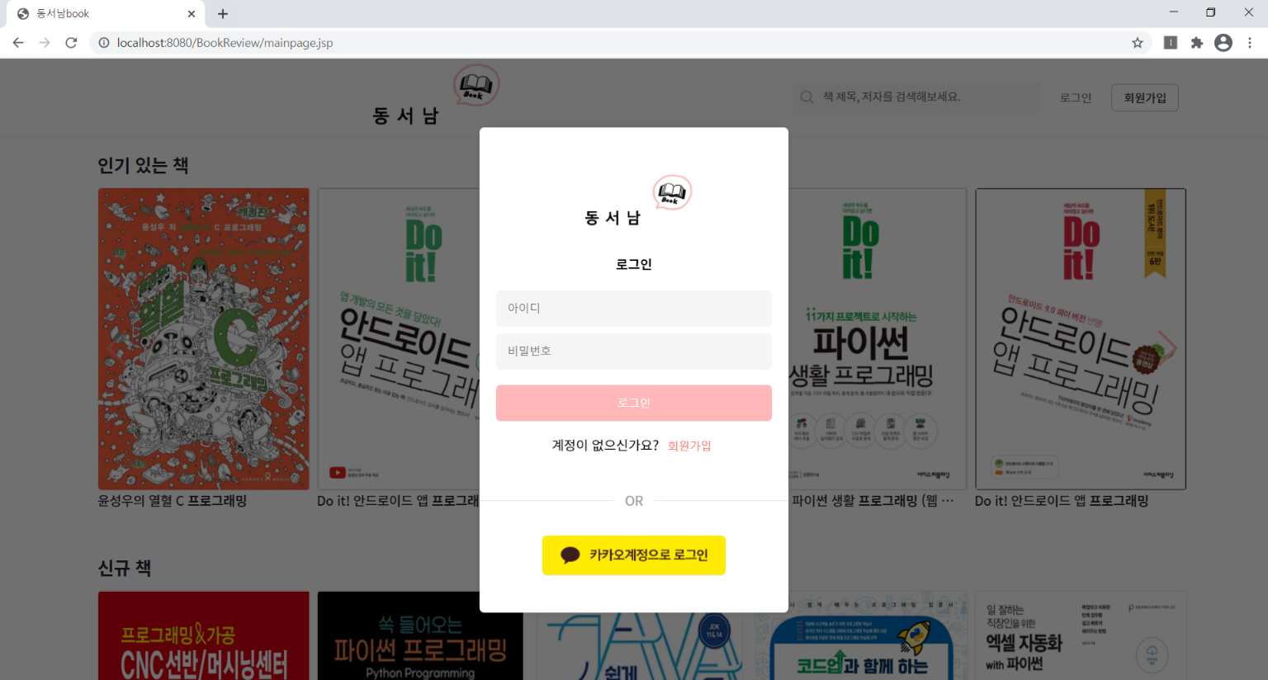
로그인 버튼,
정상 로그인 시 “로그인 성공!” 출력
아이디 비밀번호가 틀릴 때 “로그인 실패!” 출력
아이디, 비밀 번호 입력 창
클릭 시 회원가입
창으로 바뀜.
메인 페이지 뿐만 아니라, 책상세페이지, 검색페이지에서도 똑같이 작용함
비 로그인 상태에서만
로그인 가능
Open API 이용
실제로는 구현 로그인 불가 /추후 서비스 예정
바깥화면 클릭 시 다시 원래의 페이지로 돌아감

Slide 32
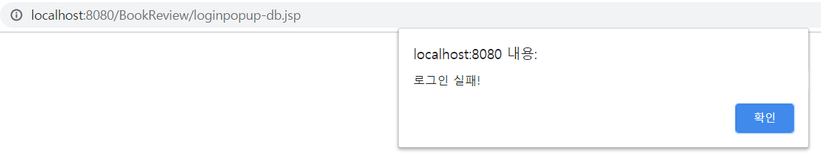

Slide 33
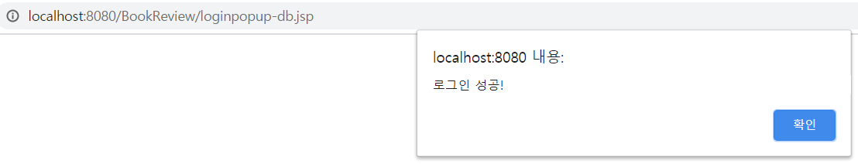

Slide 34
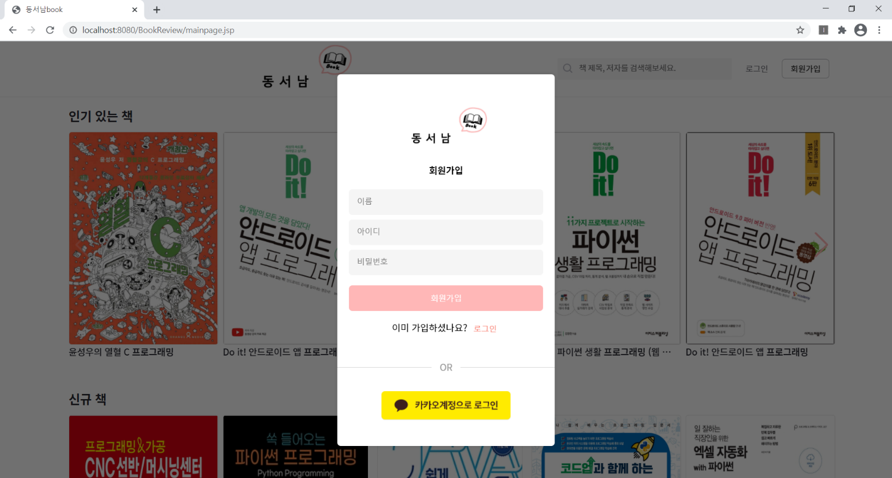
중복된 아이디가 있으면 "중복된 아이디가 존재합니다, 다시 회원가입 해주세요!”를 출력하고 메인 화면으로 감.
ID가 1자부터 10자가 넘어갈 경우 “ID는 1자부터 10자까지 가능합니다.
다시 회원가입 해주세요!”가 출력
정상 회원가입시, “회원가입 되었습니다.” 출력
이름, 아이디, 비밀 번호
입력 창
클릭 시 로그인 창으로 바뀜.
메인 페이지 뿐만 아니라, 책상세페이지, 검색페이지에서도 똑같이 작용함
비 로그인 상태에서만
회원가입 가능
Open API 이용
실제로는 구현 로그인 불가 /추후 서비스 예정
바깥화면 클릭 시 다시 원래의 페이지로 돌아감

Slide 35
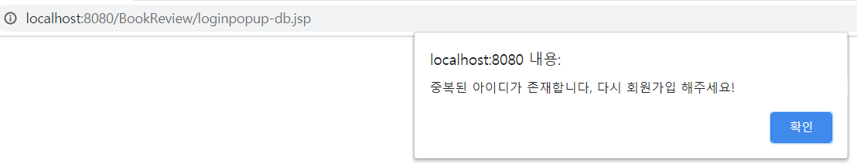

Slide 36
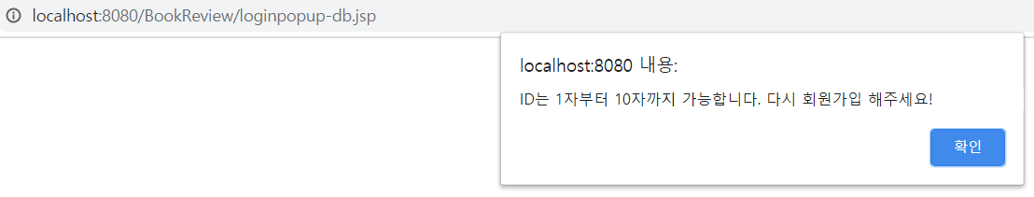

Slide 37
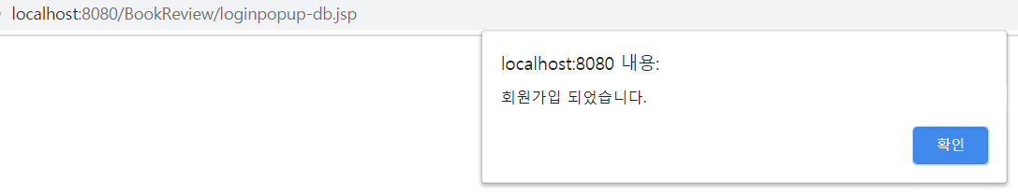

Slide 38
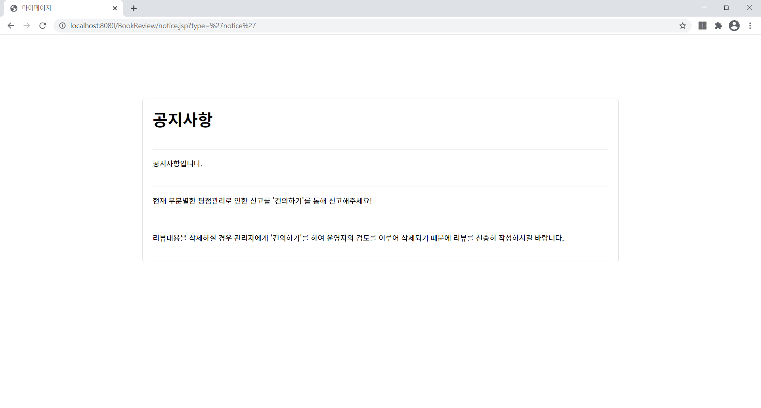
DB안에 내용을 ‘공지사항’ 즉, 'notice’ 부분의 DB안에 내용을 운영자/제작자가 직접 입력하여 출력.
'뒤로가기’ 를 통해서 원래 마이페이지로 돌아갈 수 있음

Slide 39
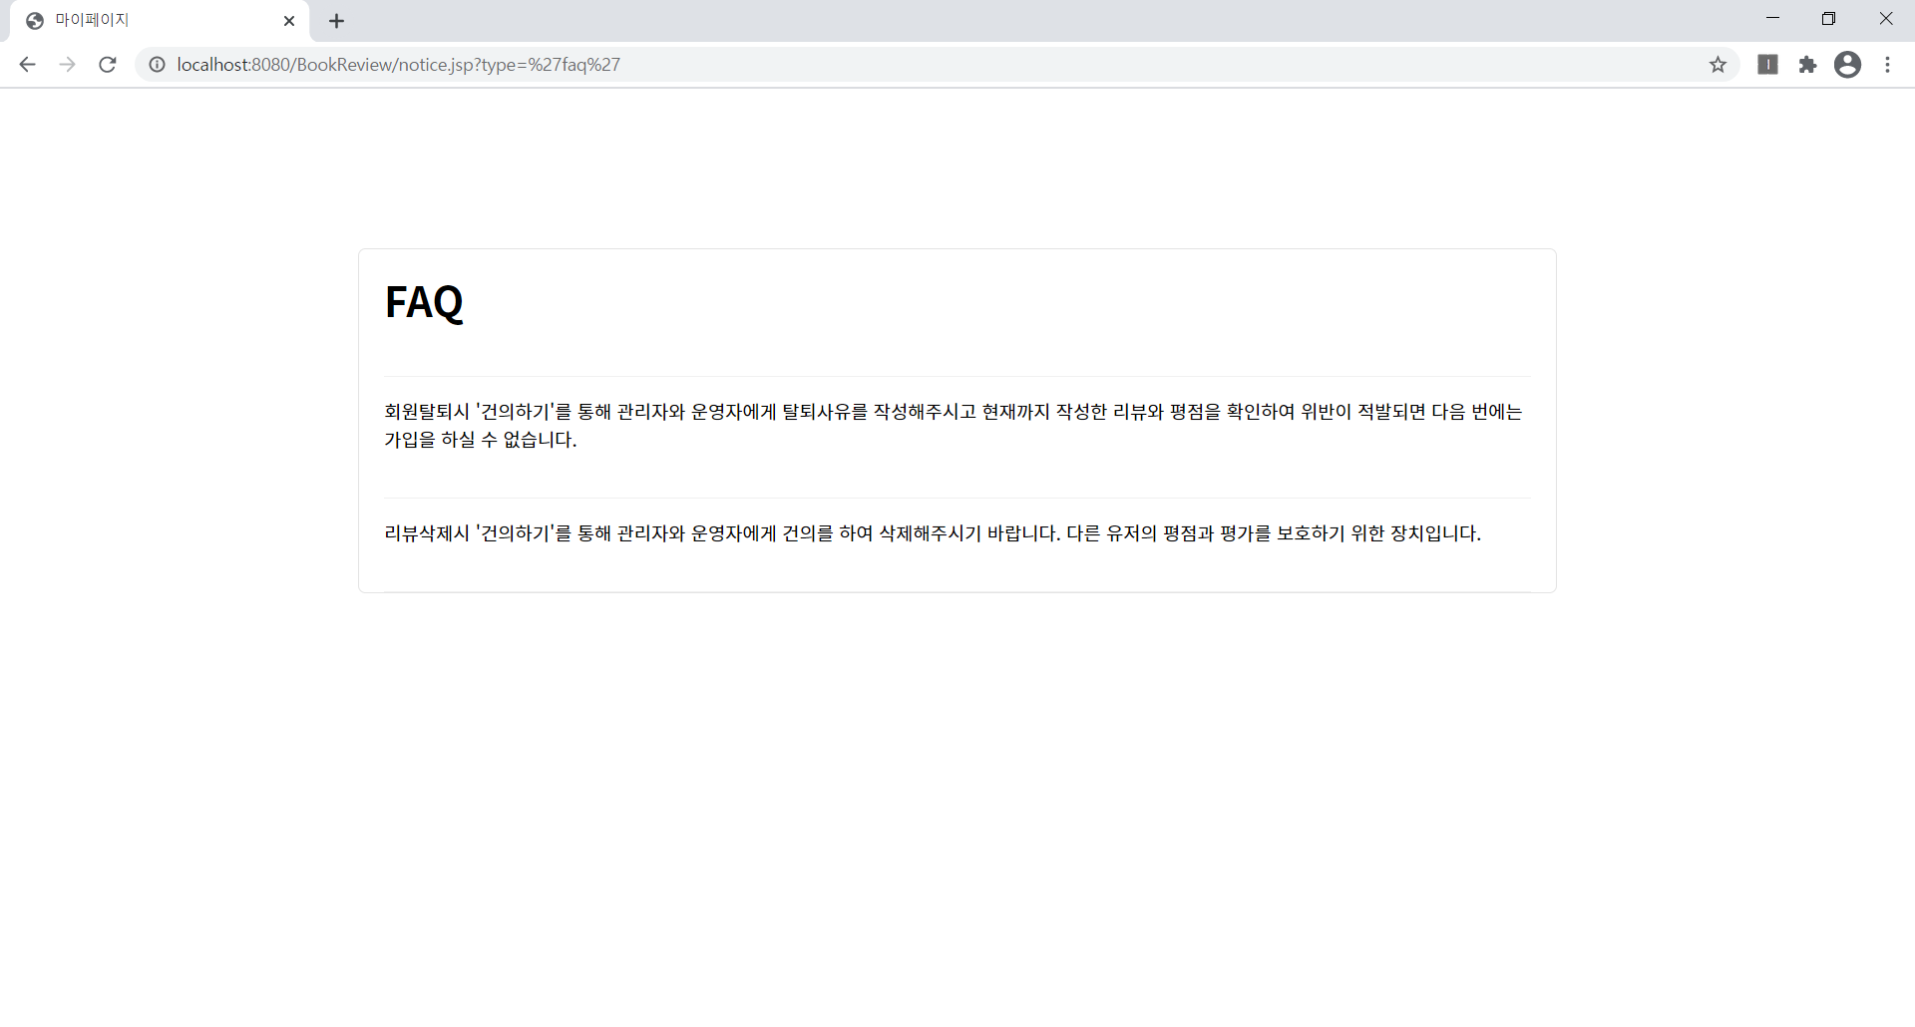
DB안에 내용을 ‘FAQ’ 즉, ‘faq’ 부분의 DB안에 내용을
운영자/제작자가 직접
입력하여 출력.
'뒤로가기’ 를 통해서 원래 마이페이지로 돌아갈 수 있음

Slide 40
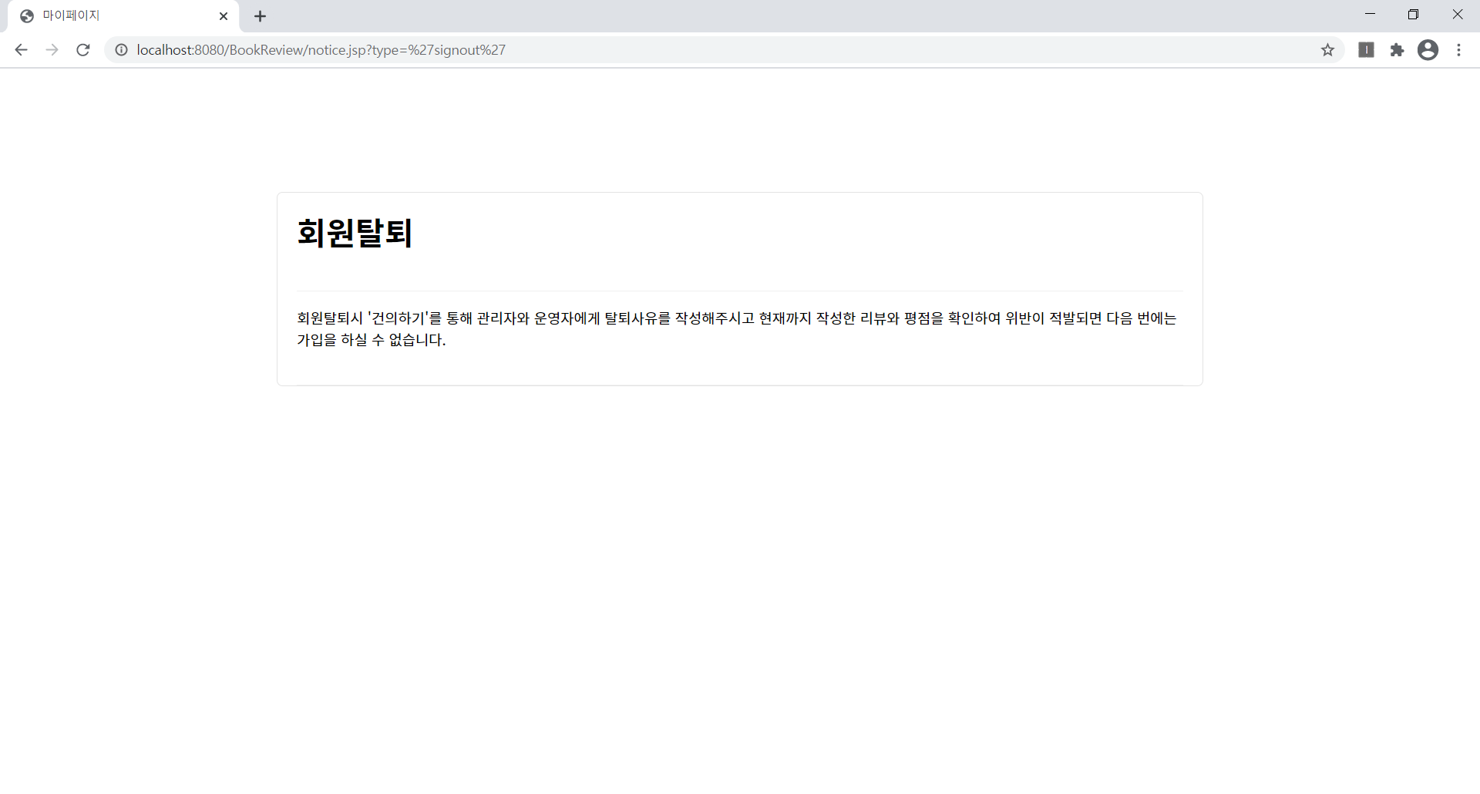
안에 설명한 내용처럼 책 ‘평가’ 사이트임을 고려하여 무분별한 리뷰, 리뷰 테러 후 도망가는 것을 방지하기 위한 정책을 적어놓음
DB안에 내용을 ‘회원탈퇴＇ 즉, ‘signout’ 부분의 DB안에 내용을 운영자/제작자가 직접
입력하여 출력.
'뒤로가기’ 를 통해서 원래 마이페이지로 돌아갈 수 있음

Slide 41
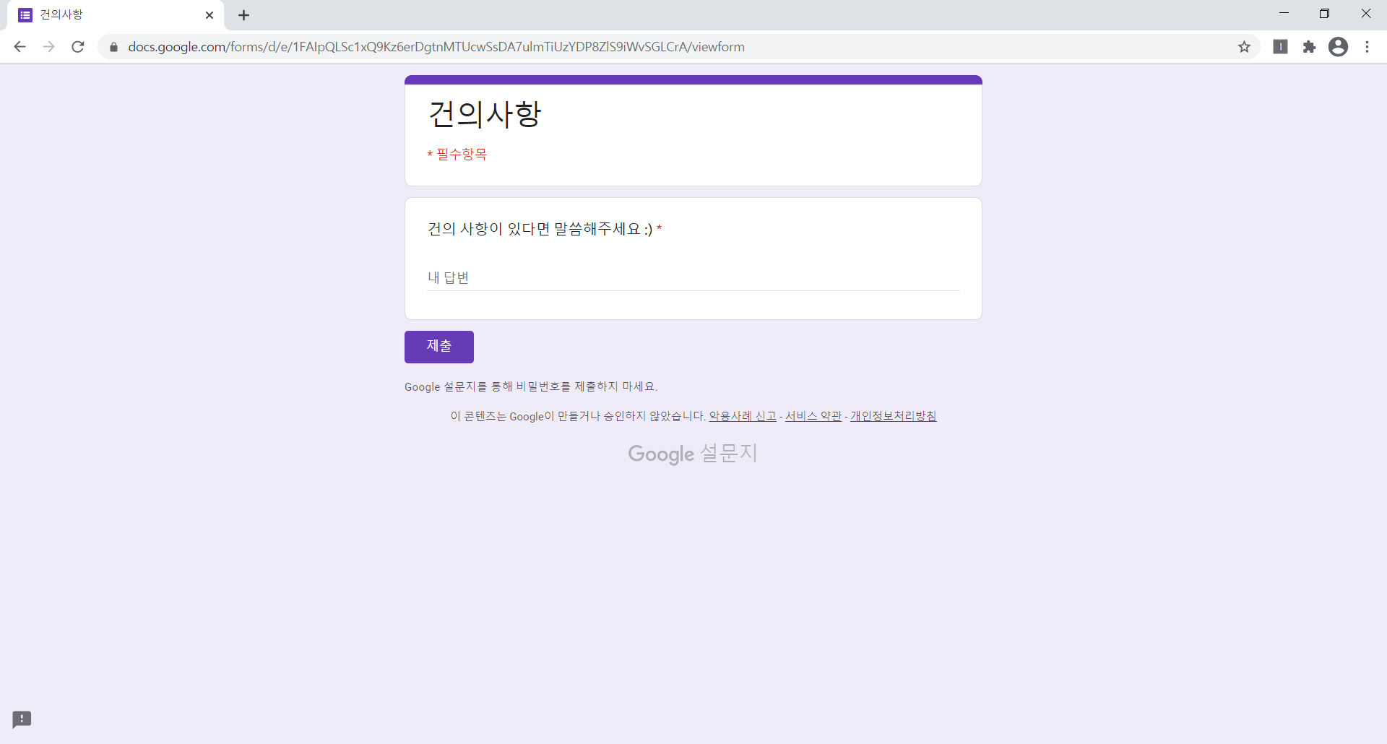
Option의 건의사항을 눌렀을 경우 운영자/제작자에게 직접 건의의 내용을 받을 수 있게 ＇구글 폼＇ 양식으로 건의내용을 받음

Slide 42
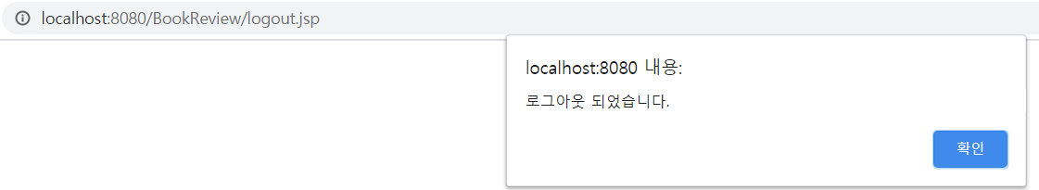
Option의 로그아웃을 누를 경우 로그아웃이 됨.

